Slide 1
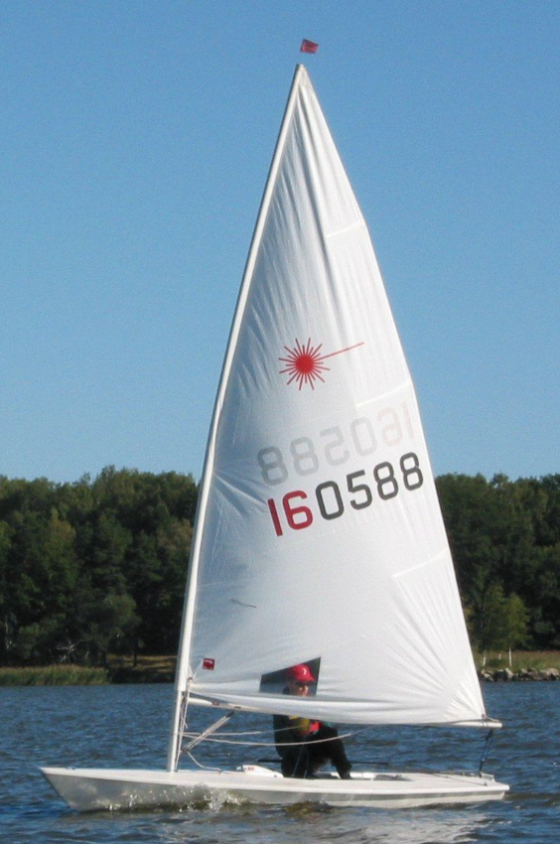
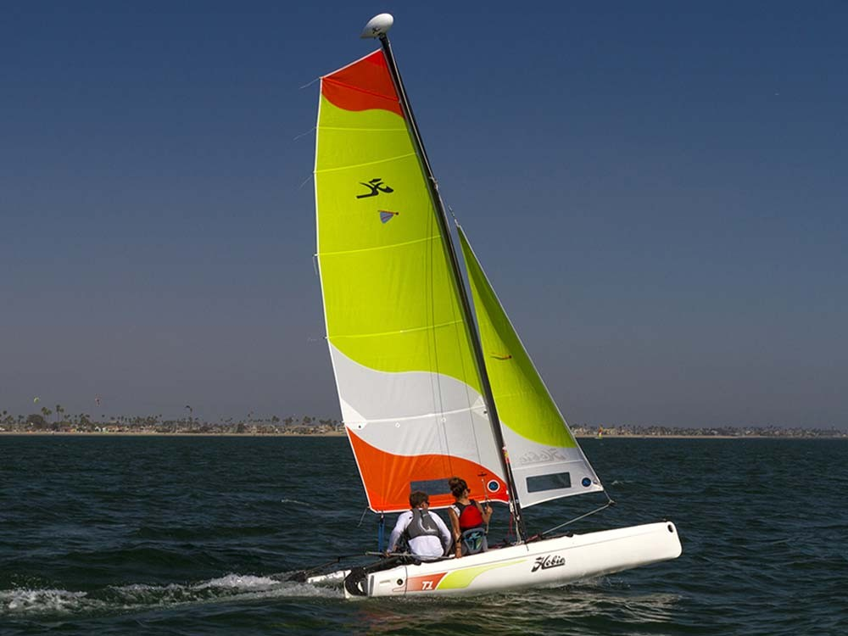
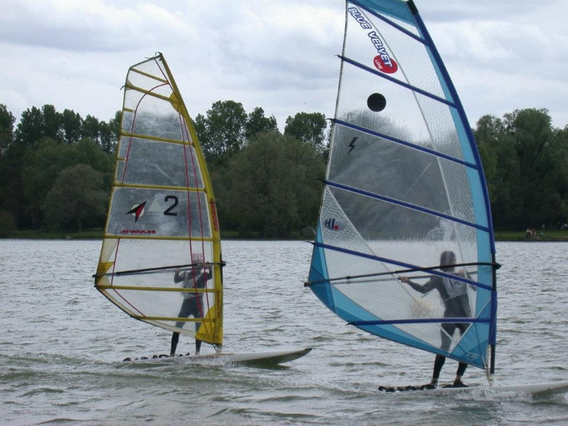
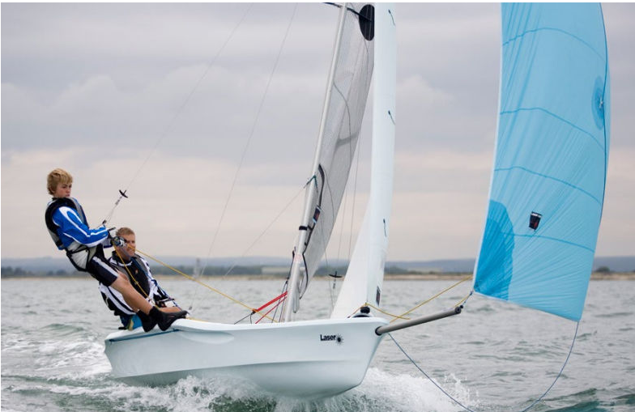
Journée voile en famille
L’USTR a le plaisir de vous convier à
une journée voile en famille
Le dimanche 9 juin
sur la base de loisirs de Saint Quentin en Yvelines.
Au programme :
Accueil des participants dès 9h30 pour gréer les bateaux.
De 10h à 12h navigation à tour de rôle sur plusieurs types de bateaux, avec ou sans accompagnateur sur:
des catamarans Hobie T1, des Lasers Bahia, des Lasers, des planches à voile.
Petit arrêt à midi pour déjeuner.
La base de loisirs dispose d’un très bon restaurant mais chacun pourra prévoir son pique nique.
Reprise des activités véliques entre 14h et 16h.
Merci de vous inscrire avant le 10 mai !

Slide 2
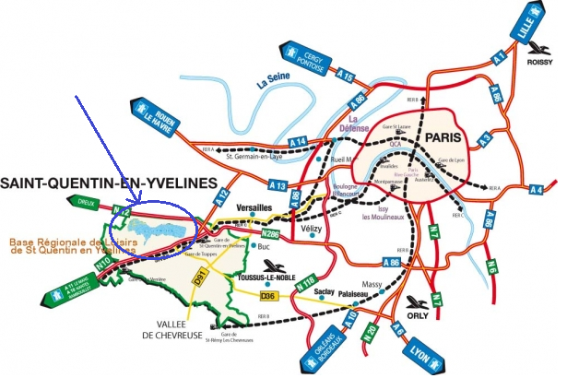
Plan du lieu de rencontre
Ile de Loisirs de Saint Quentin en Yvelines
Accès :
Autoroute A 12
Sortie Saint Quentin
Ou A 86 puis N 286.
(au rond-point suivre les flèches.)
_____________
Le centre de voile est situé sur la partie Nord de la Base de Loisirs
Entrée Coté Est Porte de la Digue (coté Vélodrome) Rue des Louvières Montigny le Bretonneux
Autre entrée possible par la partie Sud de la Base côté Trappes
Site internet : Comment venir sur l'île de loisirs ? | Île de loisirs 78 (iledeloisirs.fr)
L’activité est offerte par l’USTR.
En cas d’inscription, Il est demandé un chèque de 10€ à l’ordre de l’USTR pour officialiser l’inscription, à remettre à :
Damien Gautier de Lahaut sur le site de Limours
Damien.gautierdelahaut@thalesgroup.com
et Christophe Le Scornet sur le site de Rungis
christophe.lescornet@thalesgroup.com
Le chèque sera rendu après l’activité.
Il est conseillé de venir avec vos propres combinaisons si vous en avez. Sinon, il y en aura sur place.
Les gilets de sauvetage seront fournis.

